Slide 1
Gevorderd Programmeren
Week 2 – Objectgeorienteerd programmeren
Jos Foppele

Slide 2
Deze week
Classes
Overerving
Class diagram, protected, override
Abstract class/method
Virtual method
Method overloading
Interface

Slide 3
Class (herhaling!)
Combinatie van:
Attributen
Methodes
Geeft structuur
Maakt code herbruikbaar

Slide 4
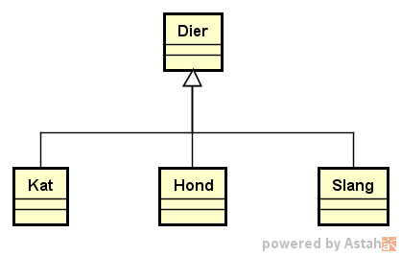
Overerving
Class uitbreiden met nieuwe functionaliteit
Oude class blijft behouden!
class Dier
{
}
class Kat : Dier
{
}
class Hond : Dier
{
}
superclass
of
baseclass
subclasses

Slide 5
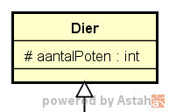
Protected
Private (-)
Private members worden NIET geerfd
Protected (#)
Zelfde bescherming als private
Worden WEL overgeerfd
class Dier
{
protected int aantalPoten;
}
class Kat : Dier
{
//hier is aantalPoten bekend
}

Slide 6
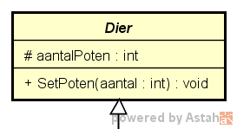
Abstract class
Een class waar GEEN object van te maken is
Blauwdruk voor ervende classes
public abstract class Dier
{
protected int aantalPoten;
//GEEN constructor!
public void SetPoten(int aantal)
{
if (aantal > -1)
aantalPoten = aantal;
}
}

Slide 7
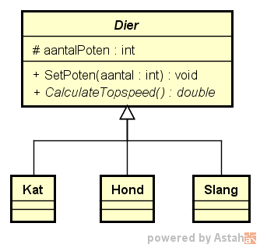
Abstract method
Method in abstract class zonder inhoud
public abstract class Dier
{
protected int aantalPoten;
public abstract double
CalculateTopspeed();
}
public class Hond : Dier
{
public override double
CalculateTopspeed()
{
...
}
}

Slide 8
Abstract method
Bevordert leesbaarheid en onderhoudbaarheid
List<Dier> dieren = new List<Dier>();
dieren.Add(new Hond());
dieren.Add(new Kat());
dieren.Add(new Slang());
dieren.Add(new Kat());
foreach (Dier dier in dieren)
{
dier.CalculateTopspeed(); }

Slide 9
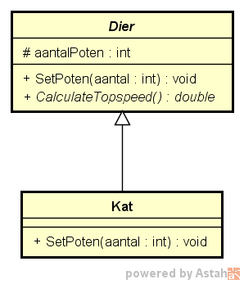
Virtual method
Methode die in subklasse andere invulling kan krijgen
public abstract class Dier {
public virtual void SetPoten(int aantal)
{
if (aantal > -1)
aantalPoten = aantal;
}
}
public class Slang : Dier {
public override void SetPoten
(int aantal) {
aantalPoten = 0;
}
}
Slang

Slide 10
Virtual method
Methode die in subklasse andere invulling kan krijgen, maar ook herbruikt kan worden
public class Kat : Dier
{
public override void SetPoten(int aantal)
{
if (aantal <= 4)
base.Setpoten(aantal);
}
}

Slide 11
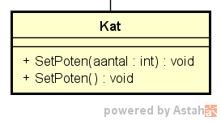
Method overloading
Dezelfde methodes met verschillende parameters
Kan ook met constructors
public class Kat : Dier
{
public override void SetPoten(int aantal)
{
if (aantal <= 4)
base.Setpoten(aantal);
}
public void SetPoten()
{
SetPoten(4); //of aantalPoten = 4;
}
}

Slide 12
Constructor chaining
Contructor vanuit andere constructor aanroepen
public class Kat : Dier
{
private Kat(int aantalPoten)
{
this.aantalPoten = aantalPoten;
}
public Kat() : this(4)
{
}
}

Slide 13
Interface
Overerven kan maar van 1 class
Oplossing: interfaces gebruiken
Een class kan meerdere interfaces hebben
Een interface bevat alleen methoden (zonder implementatie en geen properties)

Slide 14
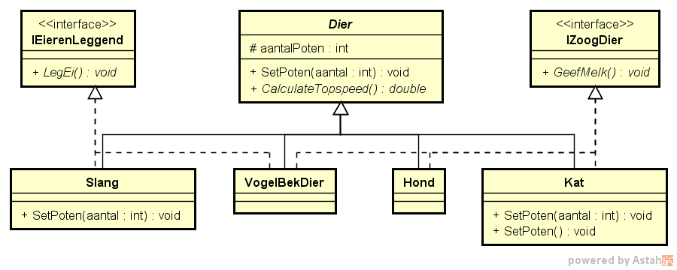
Interface

Slide 15
Interface
public interface IEierenLeggend
{
void LegEi();
}
public class Slang: Dier, IEierenLeggend
{
public override double CalculateTopspeed()
{
...
}
public void LegEi()
{
...
}
}

Slide 16
Wat kennen we nu?
Classes
Overerving
class diagram, protected, override,
Abstract class/method
Virtual method
Method overloading
Interface

Slide 17
Waarom doen we dit?
Het zijn veelgebruikte technieken om:
Structuur toe te voegen
Minder code te hoeven schrijven
Betere herbruikbaarheid van code
Beter leesbare code
Beter onderhoudbare code

